Slide 1

Module 12: verpleegtechnisch handelen 2
Lesweek 1: stomazorg

Slide 2
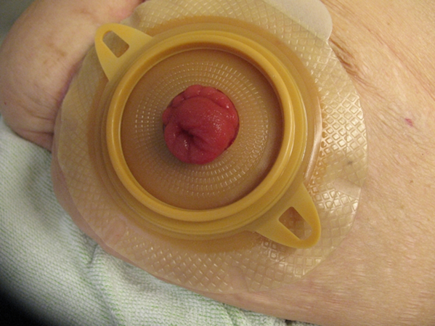
Inhoud les:
Indicaties voor een stoma
Soorten stoma’s
Soorten stoma systemen
Aandachtspunten stomazorg
Complicaties
Voeding

Slide 3
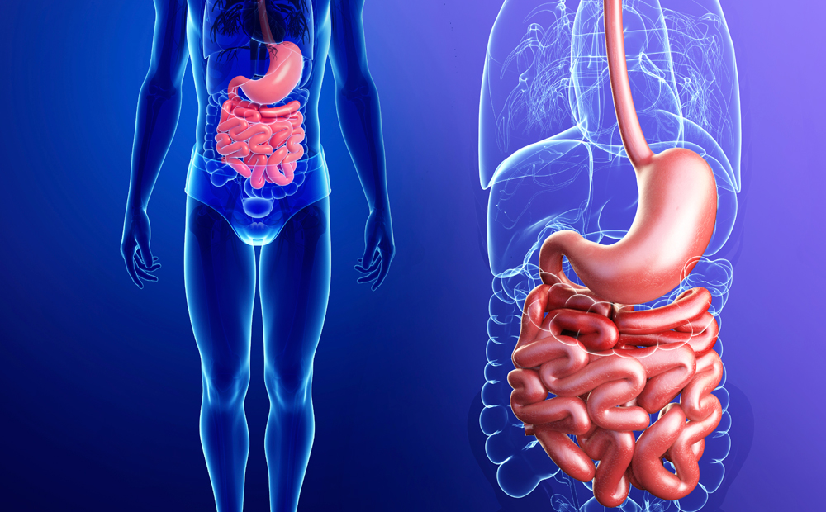
Anatomie
Dunne darm
Dikke darm
Notes:
Dunne darm : ligging, sappen, welke soorten dunne darm
Dikke darm water en zouten ontrokken, vit k aanmaak slijmvlies > bloedstolling

Slide 4
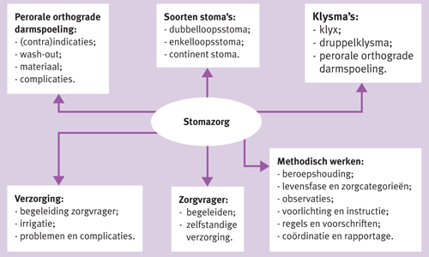
Stomazorg
Notes:
Een perorale orthograde darmspoeling is een darmspoeling die van bovenuit plaatsvindt, dat wil zeggen via de mond (oraal). Orthograad betekent letterlijk ‘met de stroom mee, in de juiste richting’. De spoeling gaat dus met de normale stroomrichting van de darminhoud mee.
Dit in tegenstelling tot de klyx, die tegen de stroom ingaat.

Slide 5
Indicaties voor een stoma
Stoma = een kunstmatige uitgang in de buikwand van de zorgvrager waardoor faeces kan afvloeien.
Indicaties voor een stoma:
  Niet goed functioneren van de darmen
  Darmbeschadigingen
  Tumoren
  Darmpoliepen
  Ziekte van Crohn
  Colitis Ulcerosa
  Diverticulitis (ontstekingen van de darm)
Notes:
Darmpoliepen; Deze poliepen kunnen leiden tot dikkedarmkanker. Door het hoge risico wordt daarom de dikke darm uit voorzorg verwijderd. Er kan een stoma worden aangelegd of er kan voor een pouch worden gekozen.
Ziekte van Crohn; chronische ontsteking die kan voorkomen in het hele spijsverteringsstelsel. Hierdoor wordt er ook liever niet geopereerd. Maar als er een deel van de dikke darm echt niet meer op medicatie reageert, wordt er toch voor gekozen om dat deel weg te halen.
Colitis ulcerosa; chronische ontsteking van het slijmvlies van de dikke darm die met zweervorming gepaard gaat. Als de ontsteking niet goed reageert op medicijnen, moet de hele dikke darm verwijderd worden. Er kan een stoma worden aangelegd of er kan voor een pouch worden gekozen (de dunne darm wordt op de anus aangesloten).
Diverticulose; door drukverhoging zijn er uitstulpingen in het slijmvlies. Deze divertikels (= uitstulpingen) kunnen ontstoken raken, dit heet diverticulitis. De darm kan op den duur vernauwd raken, waardoor een operatie wordt aangeraden.

Slide 6
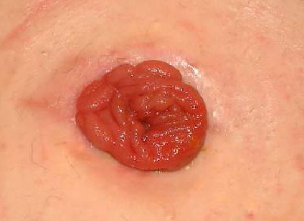
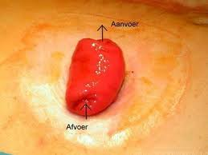
Soorten stoma’s
Colostoma
Ileostoma
Urostoma
Enkelloopsstoma
Dubbelloopsstoma
Continentstoma

Slide 7
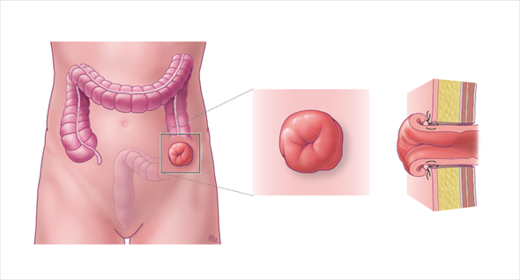
Colostoma
Ontlasting verlaat het lichaam via de buikwand, ontlasting is brijig
Opening in de buikwand die in verbinding staat met de dikke darm
Kan ook van tijdelijke aard zijn, als een deel van de darm rust nodig heeft, bijvoorbeeld na een operatie
Locatie: links op de onderbuik

Slide 8
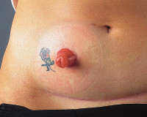
Ileostoma
Bevindt zich rechts op de onderbuik
Vaak na verwijdering van de gehele dikke darm
Ontlasting is dun en hoeveelheid groter dan bij een colostoma, respectievelijk zo’n 500 a 600 gram per dag.

Slide 9
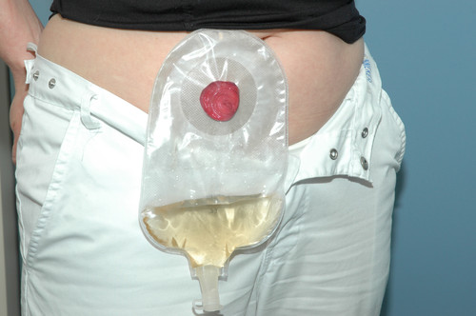
Urostoma
Vaak bij blaaskanker of bij aangeboren afwijkingen zoals ontbreken van een plasbuis
Deze stoma ligt in verbinding met de urineleiders
Stoma wordt gemaakt van een stukje darm
Bevindt zich rechts op de onder/boven buik
Ongeveer 2 liter urine per dag

Slide 10
Soorten systemen
Enkelloops (eindstandig)
  Een stuk darm wordt naar buiten gehaald en vastgehecht op de huid.
Dubbelloops
  Stuk darm wordt naar buiten gehaald en rust op een bruggetje, dit staafje voorkomt het terugschieten in de buikholte
  Vaak om een gedeelte van een darm rust te geven, waarna het stoma weer opgeheven kan worden.
Continentstoma
  Opvangreservoir in het lichaam ipv buiten het lichaam
  Ledigen via een katheter
  Kan alleen met ileo- of urostoma
Notes:
Eindstandig stoma:
Het stuk darm wat vanuit het rectum komt is in deze situatie of helemaal verwijderd( rectumamputatie) of het laatste stuk endeldarm is dicht gehecht en lift nog in de buikholte. Hierbij kan mogelijk nog een hersteloperatie plaats vinden. Als er nog een stuk endeldarm in het rectum ligt is het mogelijk dat er nog slijm wordt afgescheiden via het rectum.

Slide 11
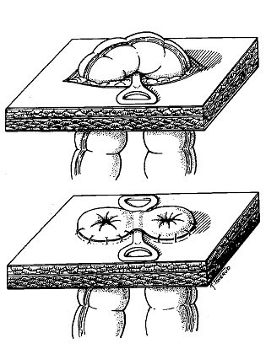
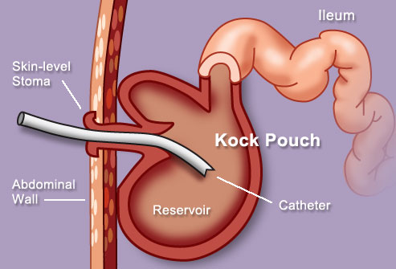
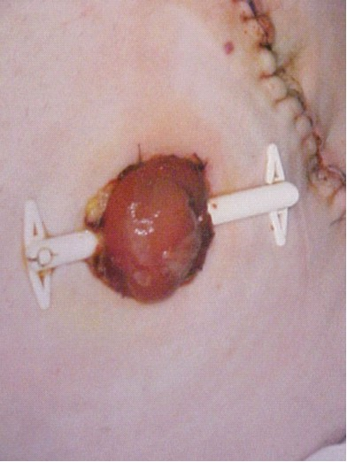
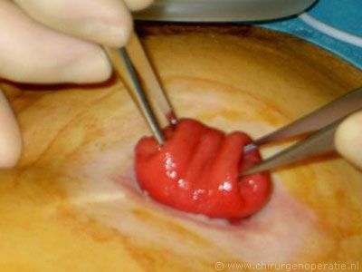
Notes:
Continent stoma:
Een techniek ter vervanging van de ileostoma of urostoma. De ontlasting of urine wordt niet meer opgevangen door een stoma zakje maar in een reservoir in het lichaam. Het reservoir is gemaakt van de laatste 40-50 cm van de dunne darm en bevindt zich in de buikholte.
Er worden twee kleppen gemaakt door aan beide uiteinde van het reservoir een deel darm binnenste buiten te keren. Door de druk van de buik worden de 2 wanden tegen elkaar gedrukt waardoor de urine of ontlasting in het reservoir blijft. Rechts onderaan de buik bevindt zich een kleine opening waar een katheter door past. Het reservoir kan dan geleegd worden op vaste tijden. Dit gebeurt 3 tot 6 maal daags.

Slide 12
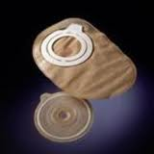
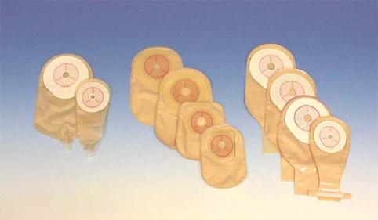
Soorten systemen
Notes:
Laat de studenten dit zelf uitzoeken!! Krijgen ze 10 minuten de tijd voor

Slide 13
Soorten systemen
Eendelig opvangsysteem
  Bevestigd met een huidplaat
  Zakje zit aan de huidplaat vast
  Telkens het hele systeem vervangen
  Belastend voor de huid omdat de huidplaat steeds opnieuw opgeplakt moet worden
Tweedelig opvangsysteem
  Huidplaat blijft meerdere dagen zitten
  Opvangzakjes worden erop geklikt
  Minder belastend voor de huid
Notes:
Huidplaat = hydrocolloïd

Slide 14
Specifieke aandachtspunten bij de verzorging
Observeren van de uitgang
Observeren van de huid rondom het stoma
  Huidirritaties
  Uitslag
  Allergische reacties op stomamateriaal
Observeren op de uitscheiding (ontlasting of urine)
  Geur, kleur, hoeveelheid, frequentie
Aandacht voor schaamtegevoelens
Notes:
De nippel = het verhoginkje van de stoma (NuZorg)

Slide 15
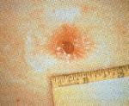

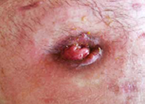
Complicaties
Lekkage, bloeding en irritatie van de huid rond de stoma;
Voedingsproblemen;
  Gasvorming
  Diarree
  Obstipatie
Medische afwijkingen aan de stoma:
  Prolaps (uitstulping van de darm);
  Stenose (vernauwing);
  Retractie (verschrompeling van het bindweefsel).
Notes:
Afbeelding: retractie van het stoma.
Dit is het gedeeltelijk of geheel in de diepte liggen van de huid. De retractie kan intermitterend of blijvend zijn.

Slide 16
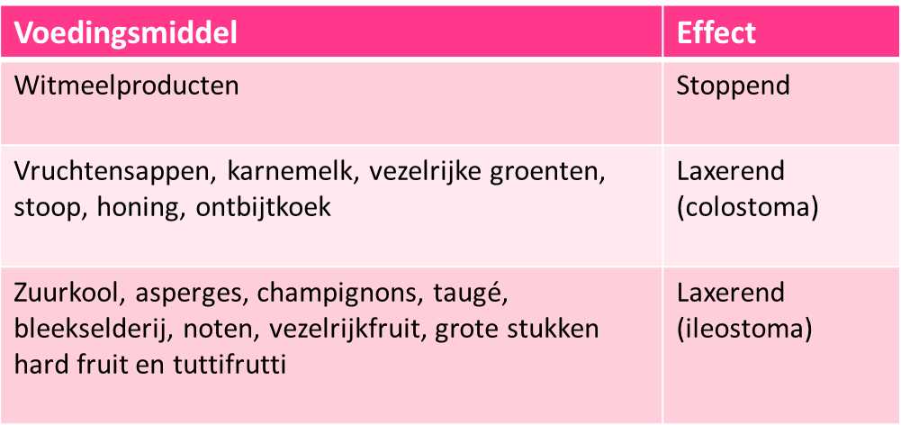
Voedingsadvisering bij zorgvragers met een stoma
Belangrijk om goed te kauwen en rustig te eten
Voldoende inname van vocht (met name bij een ileostoma)
Kleine beetjes proberen bij nieuwe voedingsmiddelen
Geen voedsel met stoppende of laxerende kenmerken zoals:

Slide 17
Stoma irrigeren
(darmspoeling)
Het irrigeren van een stoma is het spoelen van de darm via een stoma. Dit kan alleen bij een colostoma.
Doel: het laten uitblijven van ontlasting ter vergroting van de bewegingsvrijheid van de zorgvrager
Via een speciaal irrigatiesysteem
Daarna afsluitbaar met een
stomacap of plug
Notes:
De zorgvrager ligt bij voorkeur op zijn linkerzijde. Voor het toedienen van een klysma breng je een canule in het rectum in. Om beschadiging te voorkomen, wordt bij kinderen de canule maar voor de helft ingebracht. De methode van spoelen is afhankelijk van het soort klysma. Er zijn verschillende soorten darmspoelingen: (zie Nuzorg)
een klyx (100–135 ml);
De klyx is een kant-en-klaarwegwerpsysteem. Een klyx bevat 100-135 ml vloeistof en wordt op voorschrift van de arts gebruikt. Er bestaan veel kant-en-klare klysma's met werkzame stoffen die de darmperistaltiek bevorderen. De bekendste zijn de fosfaatklysma's en de medicinale klysma’s.
De zorgvrager zal de klyx meestal zelf kunnen inbrengen. Medicinale klysma's kunnen pijnlijk zijn omdat er in veel gevallen sprake is van een ontstekingsproces in het colon, waardoor de darmwand gevoelig kan zijn.
een hoogopgaand klysma (500–1500 ml);
Een hoogopgaand klysma wordt alleen toegepast als een gewoon klysma (microlax of klyx) niet het gewenste effect heeft, namelijk reiniging van de darm. Soms wordt een hoogopgaand klysma gegeven als voorbereiding op een coloscopie. Bij een hoogopgaand klysma komt de vloeistof door de houding die de zorgvrager aanneemt niet alleen in het rectum, maar ook in de hoger gelegen delen. De zorgvrager kan in de knie-ellebooghouding liggen. Dit is een effectieve maar gênante houding voor de zorgvrager; houd daar rekening mee. Als deze houding te belastend is, kan hij de rugligging of linkerzijligging aannemen, terwijl het bed in de Trendelenburg-stand geplaatst wordt. Kan het bed niet in de Trendelenburg-stand worden geplaatst, dan is de linkerzijligging, met een groot kussen onder de heup, een oplossing. Voor grotere darmonderzoeken of operaties wordt een perorale orthograde darmspoeling uitgevoerd
Een perorale orthograde darmspoeling is een darmspoeling die van bovenuit plaatsvindt, dat wil zeggen via de mond (oraal). Orthograad betekent letterlijk ‘met de stroom mee, in de juiste richting’. De spoeling gaat dus met de normale stroomrichting van de darminhoud mee.
een druppelklysma.
Het druppelklysma wordt als medicinaal klysma toegediend of wordt gebruikt om vocht toe te dienen. Als medicinaal klysma wordt het toegediend bij ontstekingen van het onderste gedeelte van het colon (bijvoorbeeld bij colitis ulcerosa).
Bij een druppelklysma wordt de vloeistof druppelsgewijs in de darm toegediend. Vooral voor een zorgvrager met colitis ulcerosa is dit minder belastend omdat er steeds kleine hoeveelheden vloeistof de darm inlopen. Voor een zorgvrager met een gevoelige darmwand kan het klysma pijnlijk zijn. Belangrijk is dat de zorgvrager de vloeistof zo lang mogelijk probeert in te houden zodat de werkzame stoffen goed op de darmen kunnen inwerken.

Slide 18
Het verzorgen van een stoma (beeldmateriaal)
https://www.stomavereniging.nl/ervaringen/
https://www.stomaatje.nl/index.php

Slide 19
Vooruitblik:
Lesweek 3:
Lees ter voorbereiding de PowerPoint behorende lesweek 3, vilans protocol maagsonde inbrengen en eventueel de literatuur uit Boek Traject V&V Verpleegtechnische handelingen maagsonde inbrengen.
We gaan hier volgende week in de les mee aan de slag!
Afsluiting:
Benoem 2 punten die je bij zijn gebleven deze les, noteer deze op een blaadje en lever deze na de les in bij de docent, daarna mag je het lokaal verlaten.

